Slide 1
第十二章 使用者介面塑模

Slide 2
內容大綱
學習目標
12.1 導論
12.2 使用者介面靜態結構塑模工作與工具
12.3 使用者介面靜態結構塑模與案例
12.4 狀態機圖
12.5 使用者介面狀態塑模與案例
12.6 結構化使用者介面塑模案例
12.7 結論

Slide 3
學習目標
詳讀本章，你至少能瞭解：
使用者介面靜態結構塑模之重要工作與工具。
使用者介面靜態結構塑模之建構步驟與準則。
以Net-PAC 模式、介面藍圖和介面詞彙進行使用者介面靜態結構塑模實例。
何謂狀態機圖及其用途。
使用者介面狀態塑模之步驟與準則。

Slide 4
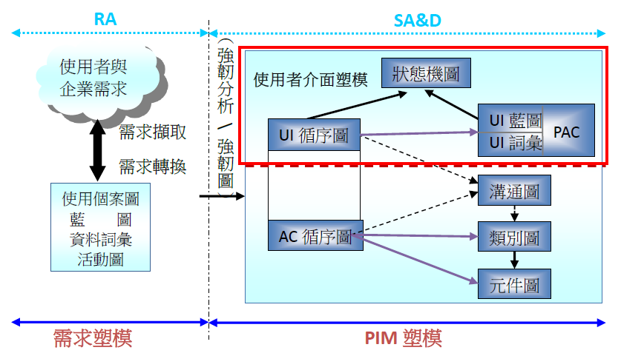
12.1 導論(c.2)

Slide 5
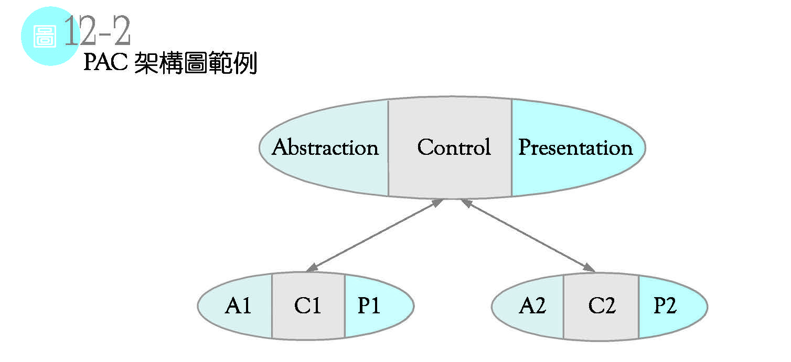
12.2.1 介面架構圖(c.2)

Slide 6
12.2.1 介面架構圖(c.3)
傳統的PAC 模式無法表達Web-based 系統中網狀的使用者介面架構，例如超連結 (Hyperlink) 型態等。
因此，需將PAC 模式擴充成網狀式的Net-PAC 模式，表達Web-based 系統與傳統系統介面。 Net-PAC 模式中之表達、摘述、控制可分別藉由介面藍圖、介面詞彙、循序圖與狀態機圖來描述。

Slide 7
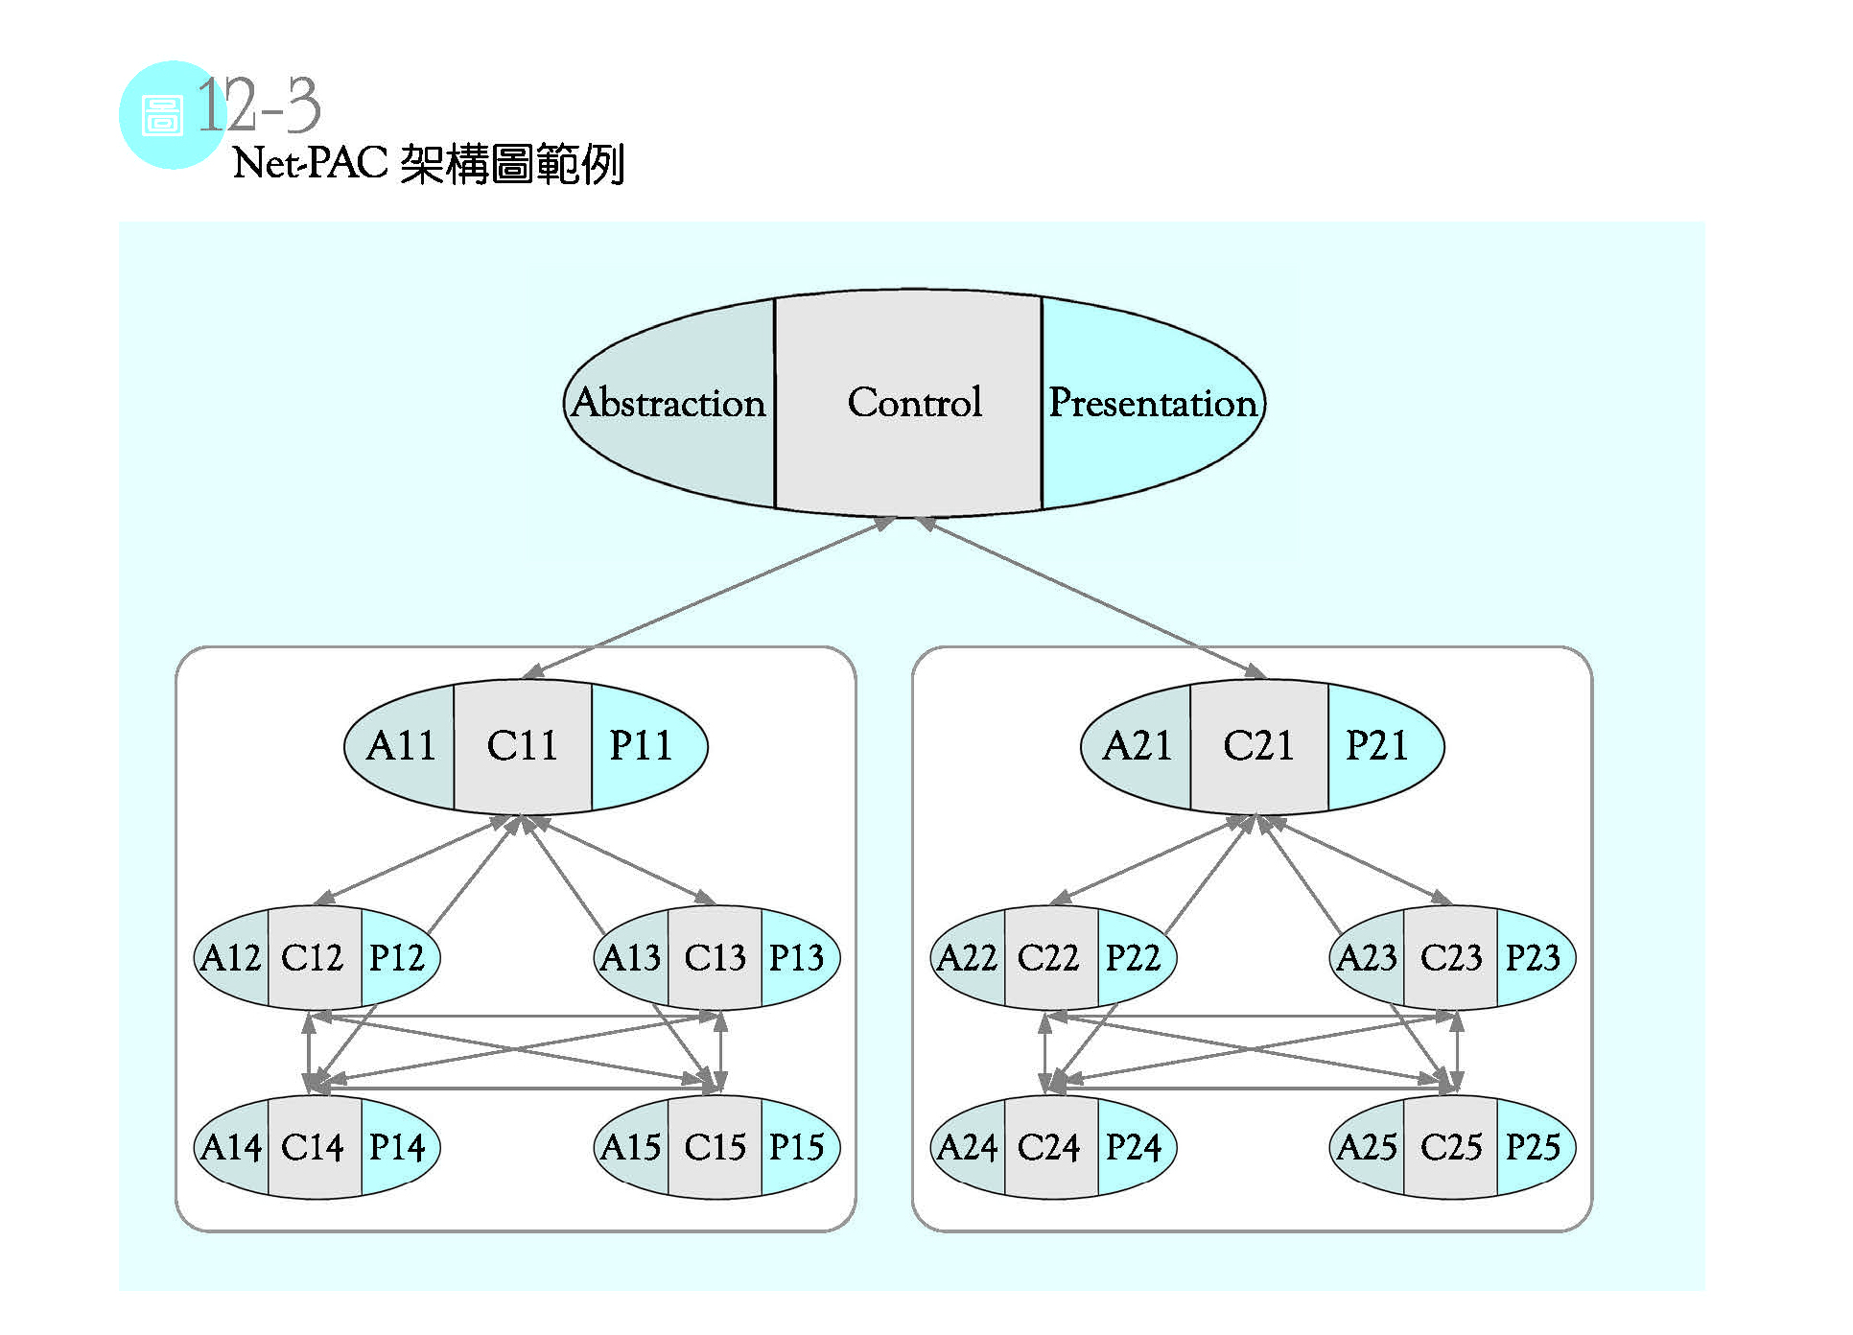
12.2.1 介面架構圖(c.4)

Slide 8
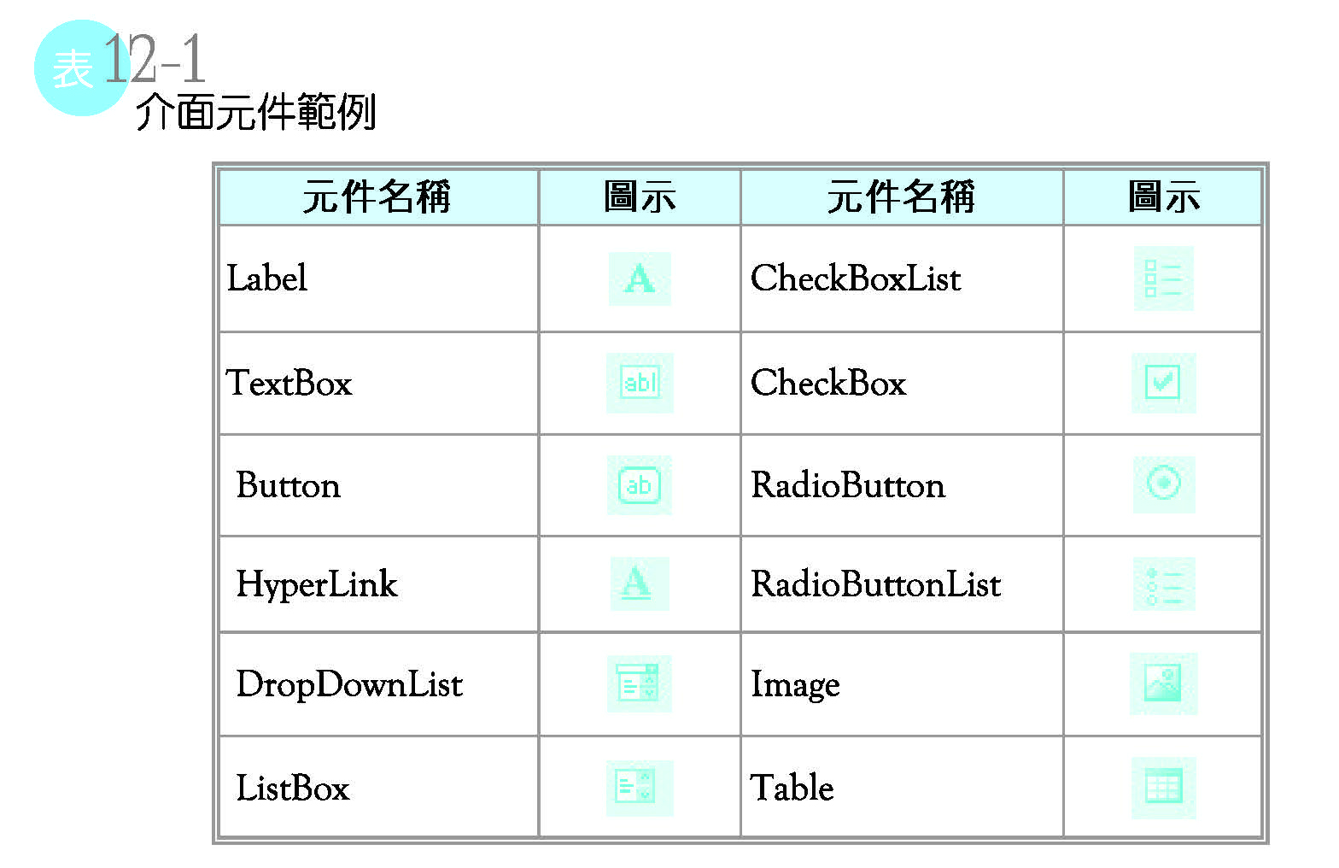
12.2.2 介面元件(c.2)

Slide 9
12.2.3 介面藍圖及介面詞彙(c.2)
圖12-4 介面藍圖範例

Slide 10
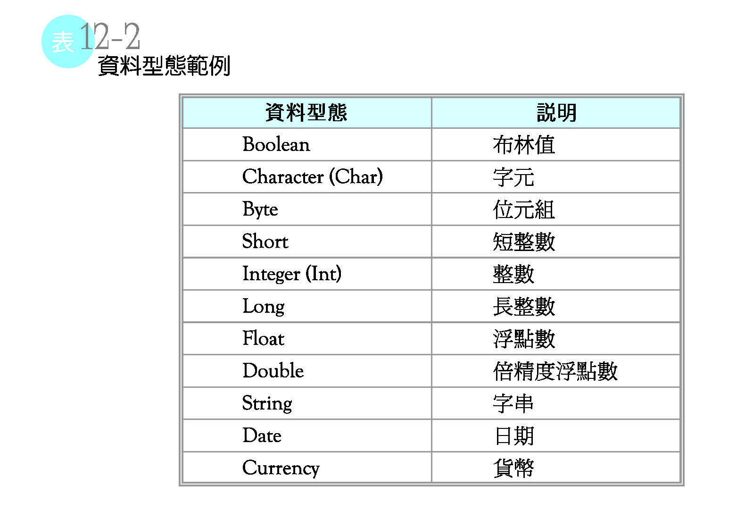
12.2.3 介面藍圖及介面詞彙(c.4)

Slide 11
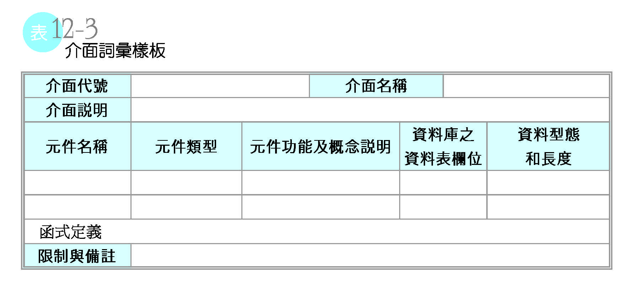
12.2.3 介面藍圖及介面詞彙(c.5)

Slide 12
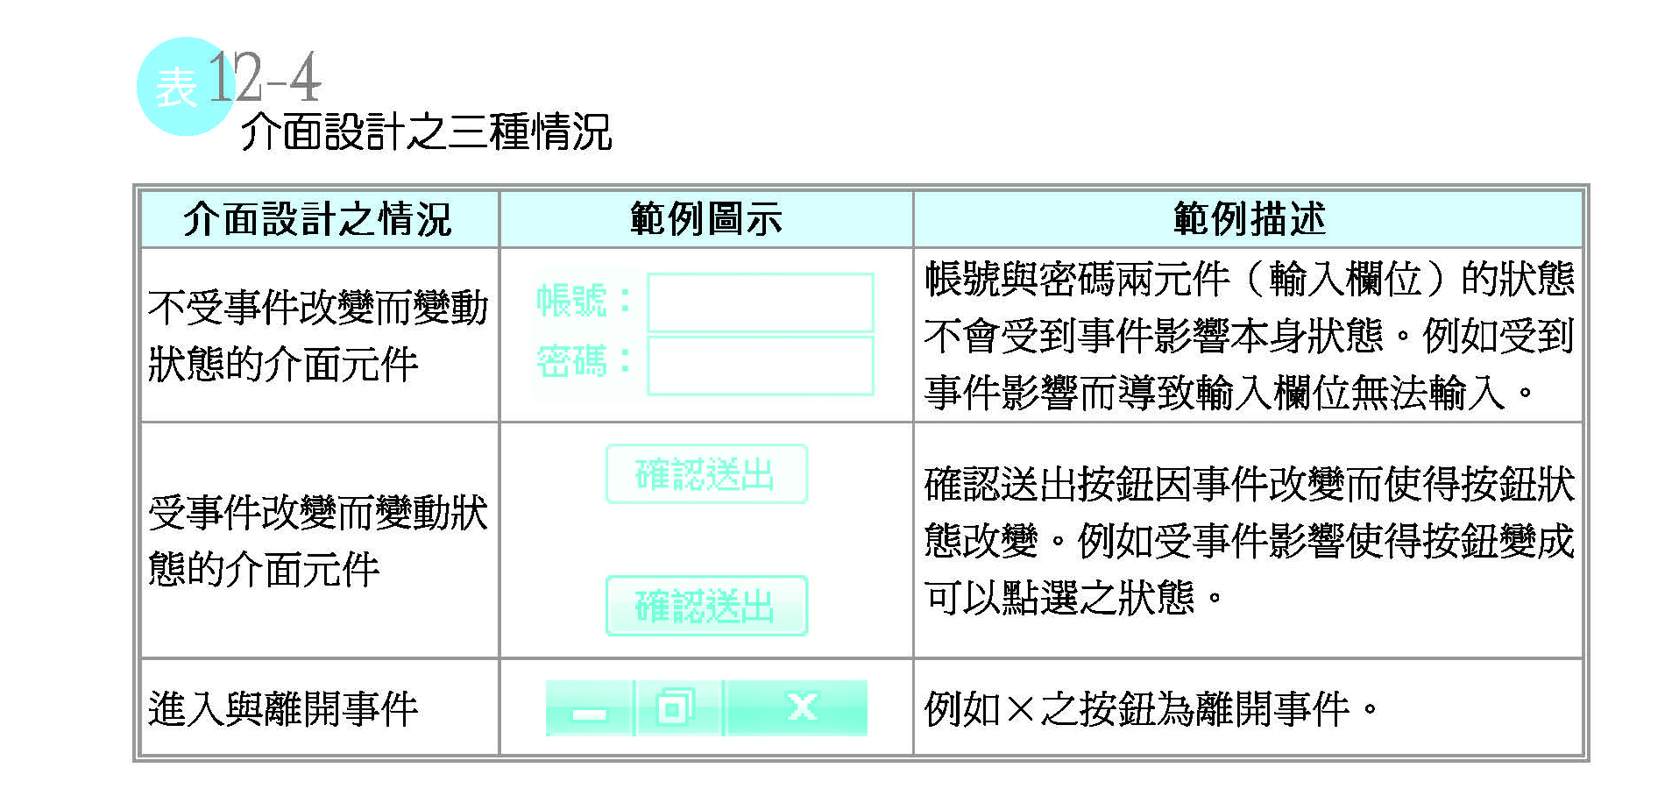


12.2.4 介面設計(c.3)
表12-4 介面設計之三種情況

Slide 13
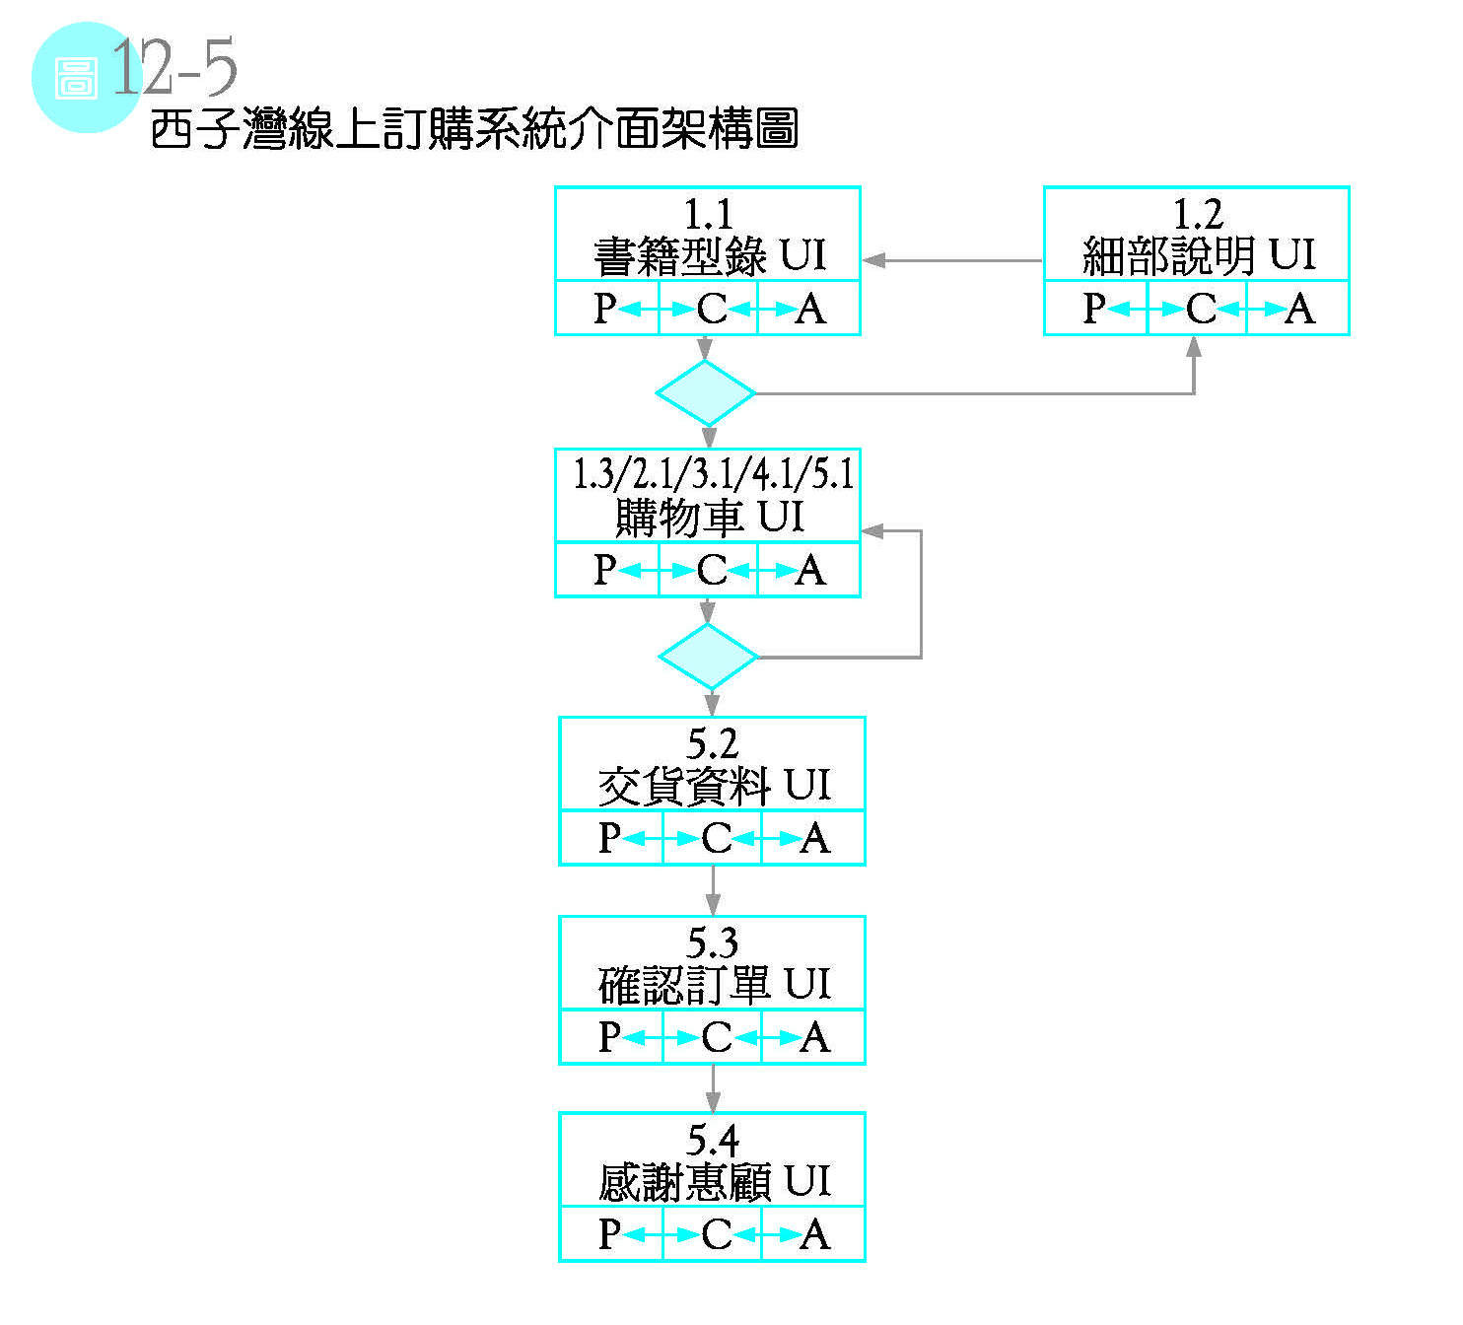
12.3 使用者介面靜態結構塑模與案例(c.4)

Slide 14
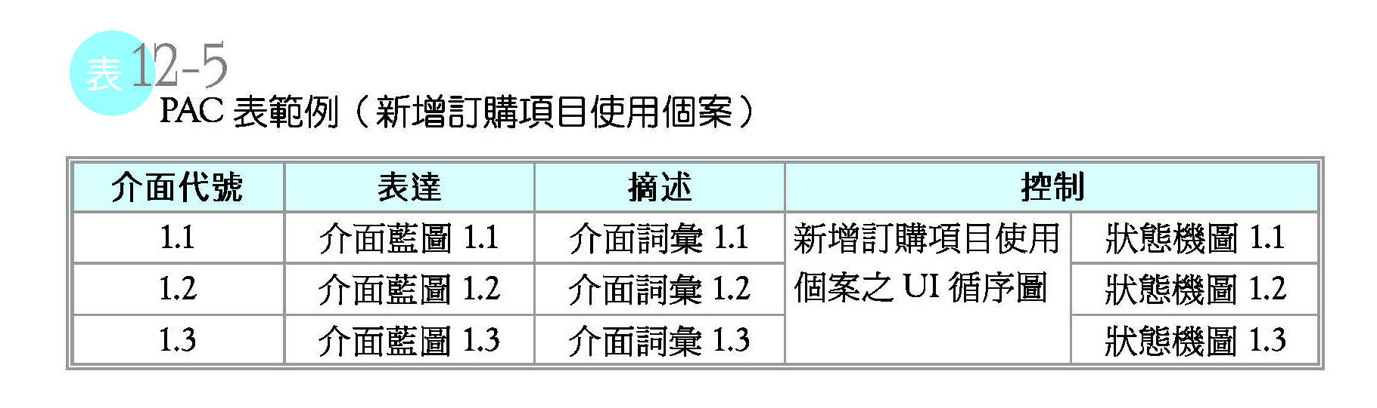
12.3 使用者介面靜態結構塑模與案例(c.5)

Slide 15
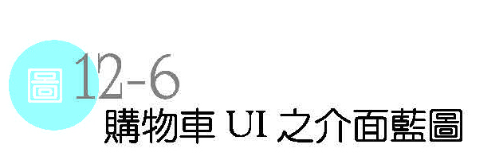
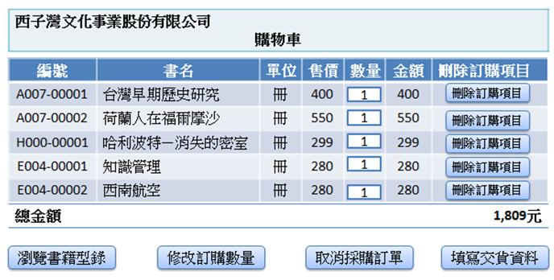
12.3 使用者介面靜態結構塑模與案例(c.7)

Slide 16
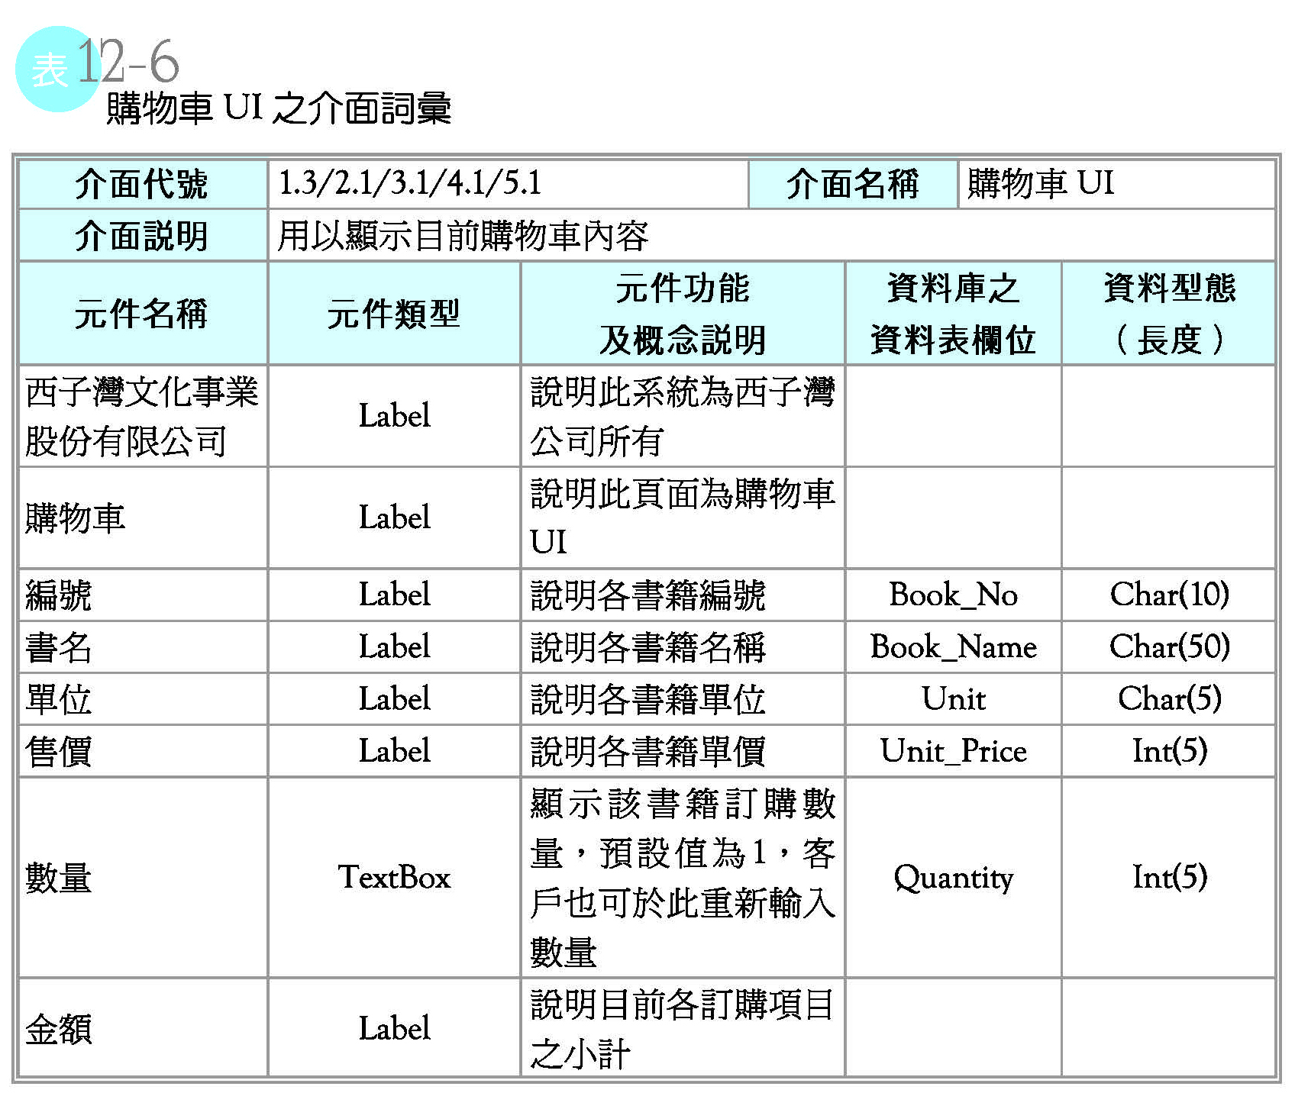
12.3 使用者介面靜態結構塑模與案例(c.8)

Slide 17

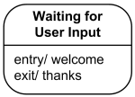

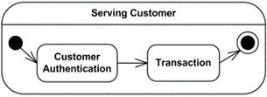
12.4.1 行為狀態機圖之元件(c.2)
行為狀態機圖元件 | 符 號
開始狀態
簡單狀態
歷史狀態
組合狀態

Slide 18


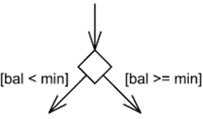
12.4.1 行為狀態機圖之元件(c.3)
行為狀態機圖元件 | 符 號
分解分隔
轉換 （事件[成立條件]／動作）
選擇

Slide 19
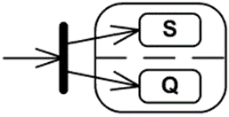
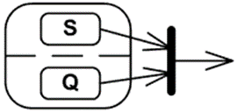
12.4.1 行為狀態機圖之元件(c.4)
行為狀態機圖元件 | 符 號
分岔
合併
結束狀態

Slide 20
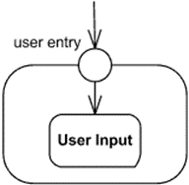
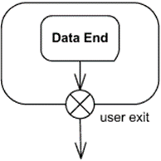

12.4.1 行為狀態機圖之元件(c.5)
行為狀態機圖元件 | 符 號
進入點
離開點
終止節點

Slide 21
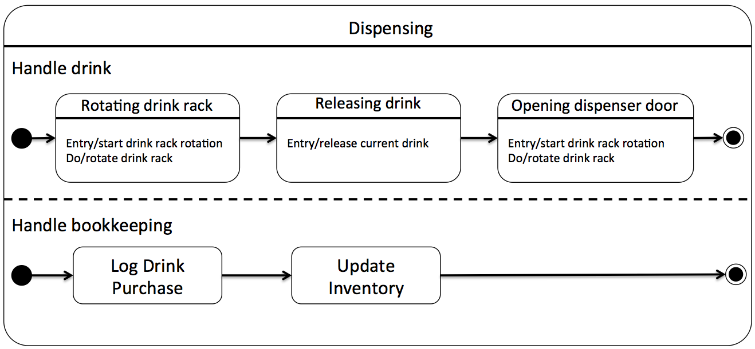
12.4.1 行為狀態機圖之元件(c.7)
組合狀態 (Concurrent Composite State)
表示擁有子狀態的狀態，子狀態可以是有順序的 (Sequential) 或同步的 (Concurrent)。組合狀態中有四個元素，分別為名稱分隔、內部活動分隔、內部轉換分隔與分解分隔
簡單組合狀態：包含一個或一個以上的子狀態，且當組合狀態被啟動時，同一時間僅有一個子狀態會被啟動
同步組合狀態：它被分成兩個或以上的同步子狀態，且當組合狀態被啟動時，所有的子狀態將同步被啟動。

Slide 22
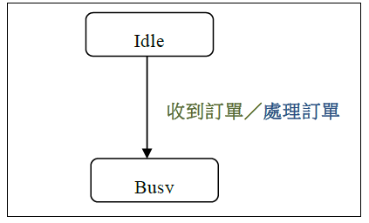
12.4.1 行為狀態機圖之元件(c.8)
轉換 (Transition)
狀態間之結合關係，是觸發物件從一狀態進入另一狀態的事件、成立條件或動作，以一「箭頭」旁註明「事件〔成立條件〕／動作」來表示。
事件 (Event) 是物件生命週期中一種刺激的發生，它有時間與空間之位置，且能引發狀態轉換。
成立條件 (Guard) 是事件發生時的判斷條件，只具有真或假的邏輯狀況；若為真則轉換開始執行 (Fire)，若為假則轉換不可執行。
動作 (Action) 與狀態中之活動均屬於處理，但動作是不能分割的，所需處理時間較短（相對於活動），處理過程中不可被事件中斷或暫停。

Slide 23
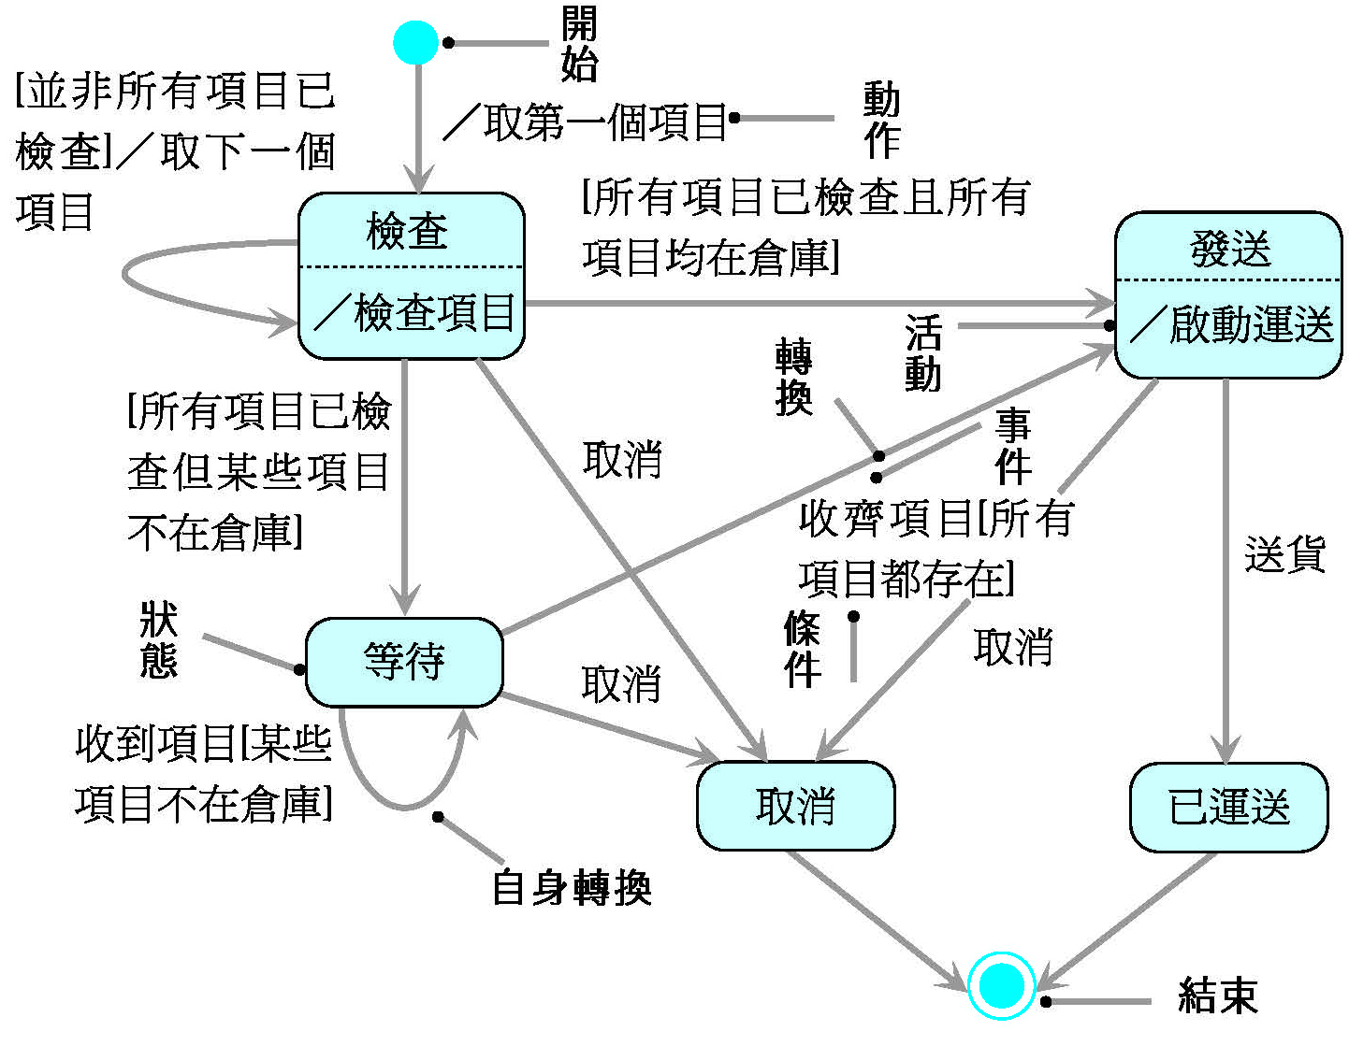
行為狀態機圖範例

Slide 24
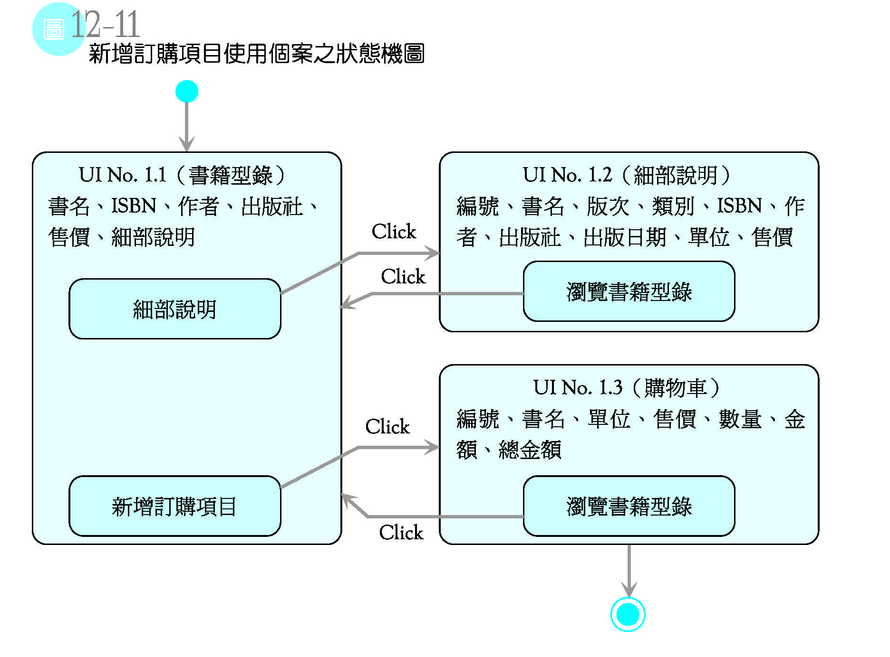
12.5.1 使用個案之狀態塑模(c.4)

Slide 25
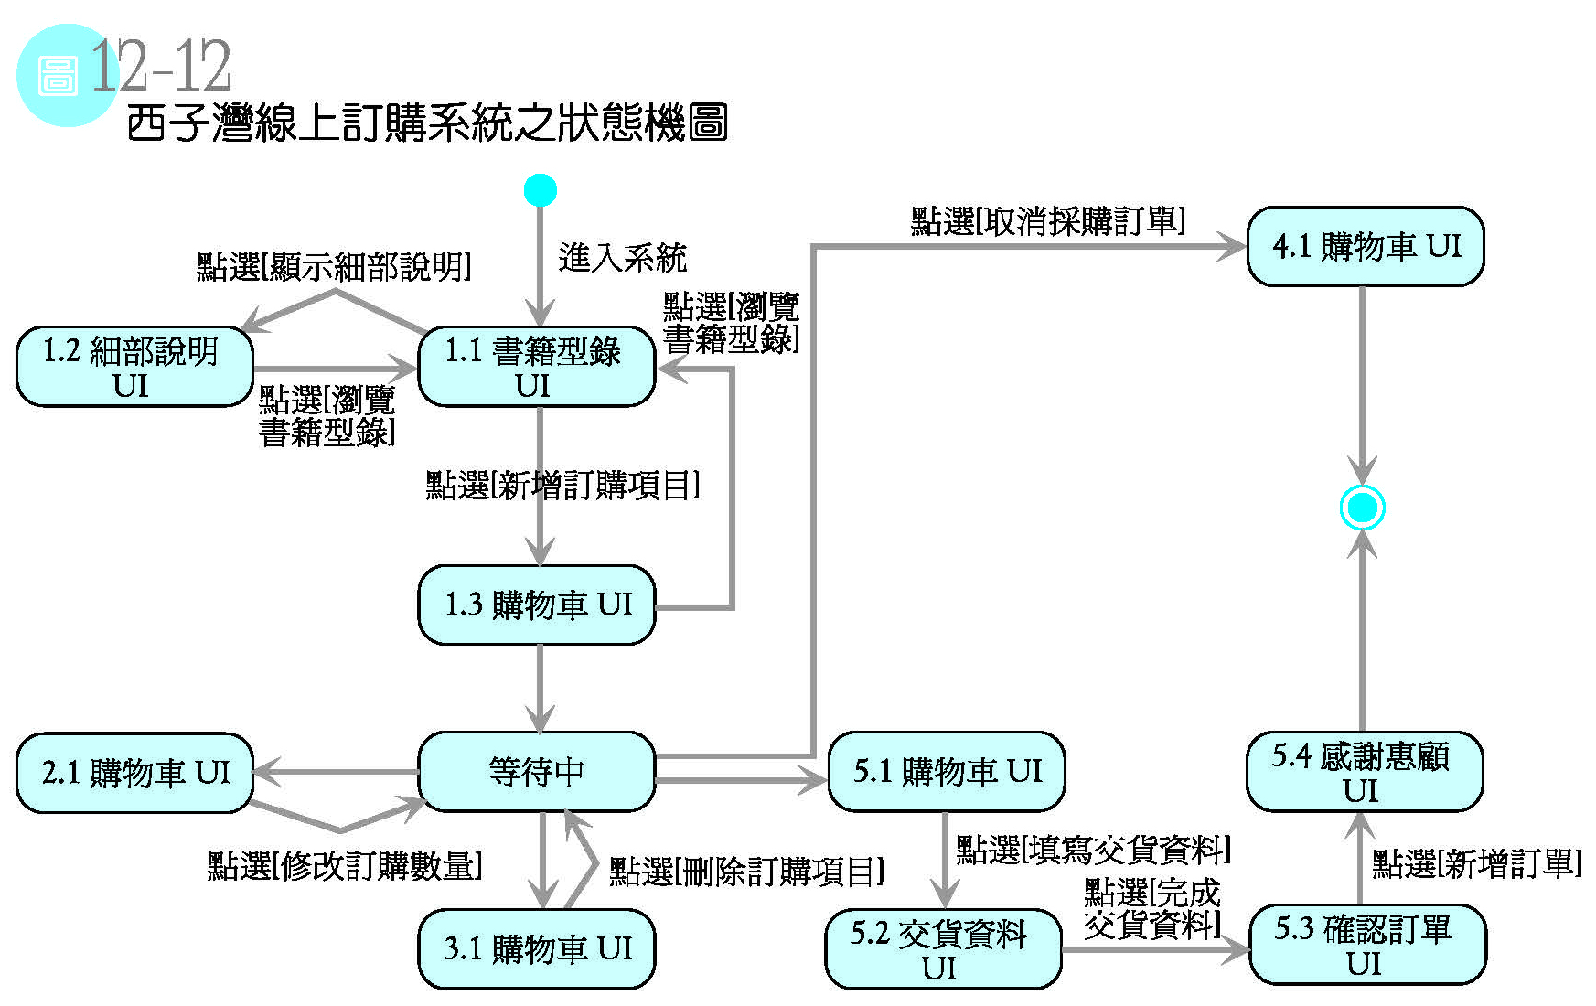
12.5.2 系統狀態塑模案例(c.2)

Slide 26
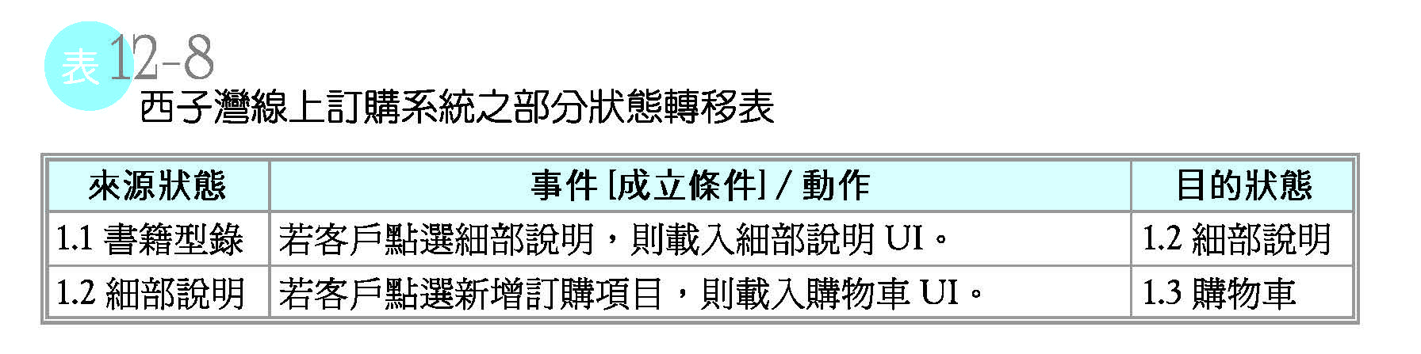
12.5.2 系統狀態塑模案例(c.3)

Slide 27
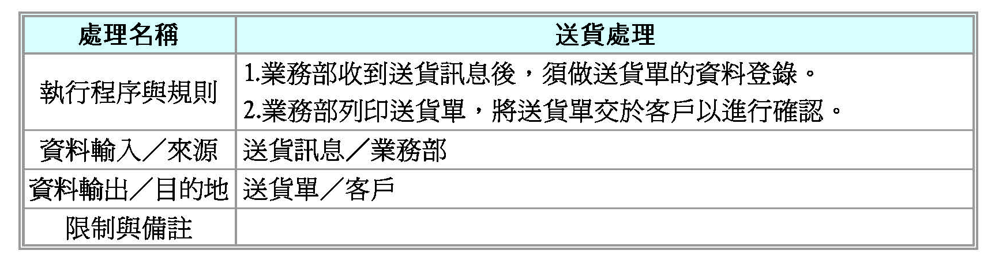
12.6 結構化使用者介面塑模案例(c.2)
使用者介面需求塑模
夢幻系統之需求塑模請參考第3章，本節僅將送貨處理之描述，摘述於表12-9。

Slide 28
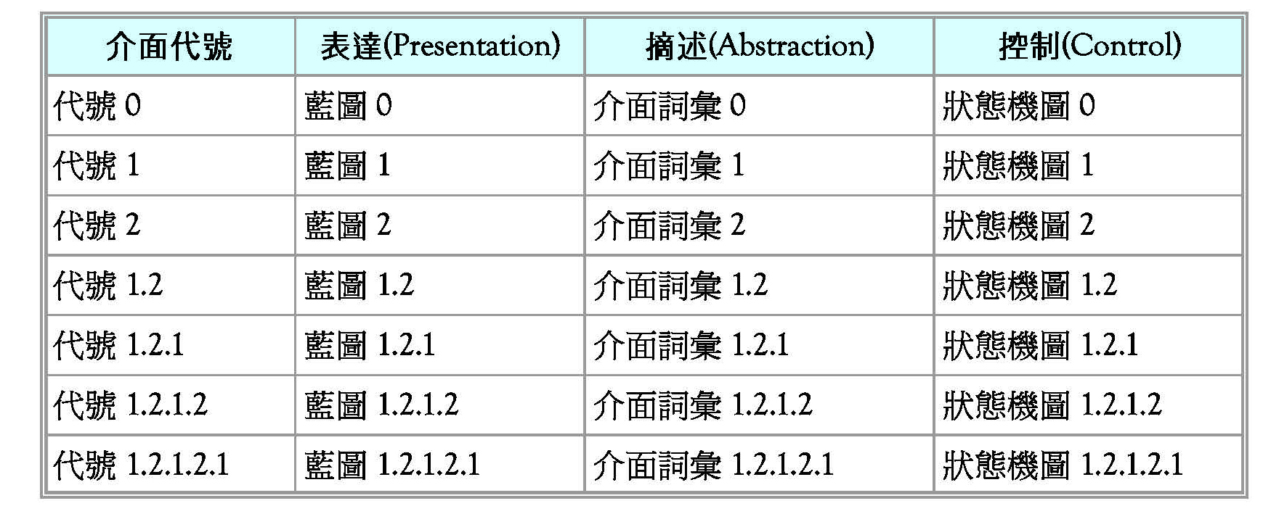
12.6 結構化使用者介面塑模案例(c.5)
上述案例可建構出一個階層式介面架構圖，如圖12-13a 。但如果該系統是Web-based系統，則其架構的呈現方式需轉變成階層式與網狀式共存的方式，如圖12-32b。
一個Net-PAC介面架構圖需有一個PAC表以記錄每個介面之表達、摘述與控制，以便於查詢與文件之關聯。圖12-13a之部分PAC表可表達如表12-10。
表12-10 PAC表範例

Slide 29
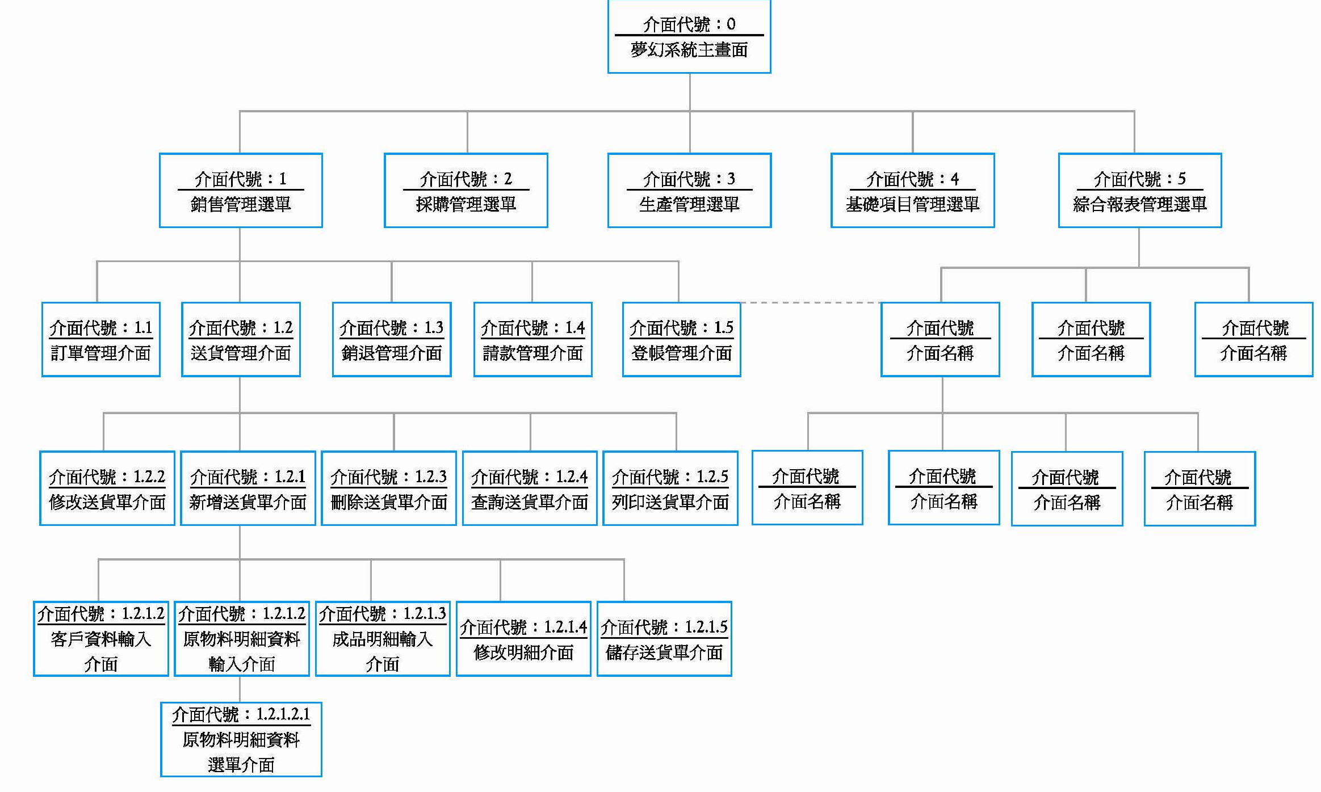
圖12-13a 夢幻系統階層式介面架構

Slide 30
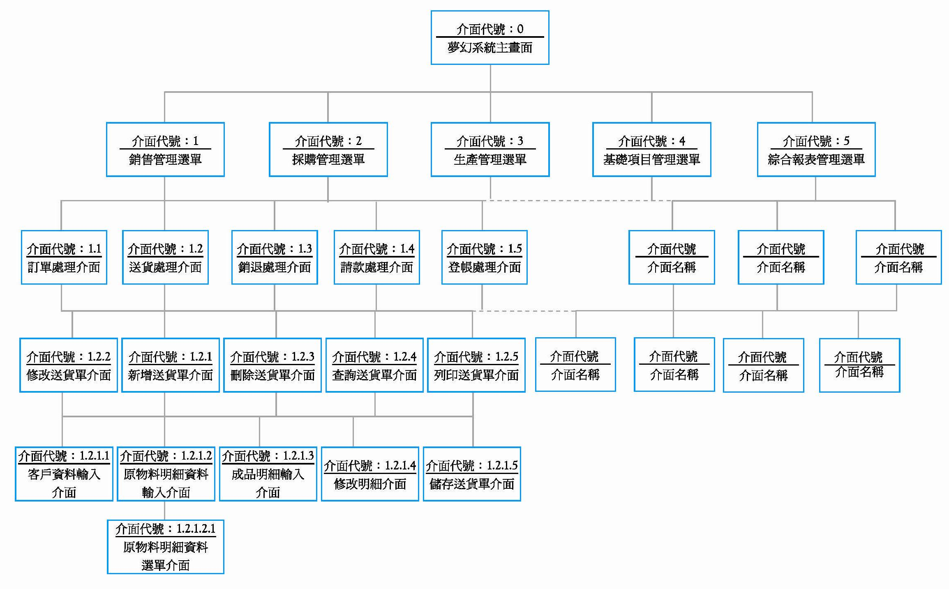
圖12-13b 夢幻系統網狀式介面架構

Slide 31
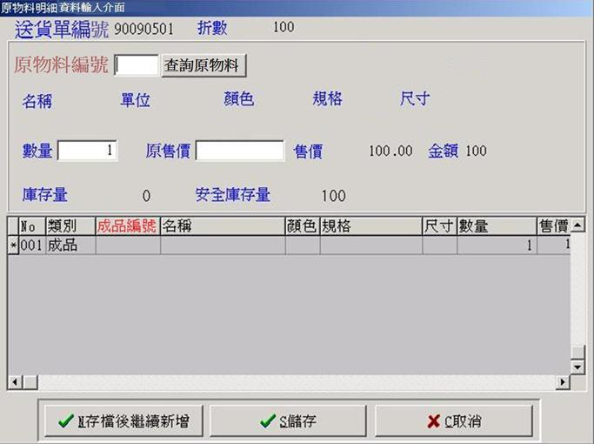
12.6 結構化使用者介面塑模案例(c.9)
圖12-14 介面藍圖（介面1.2.1.2）

Slide 32
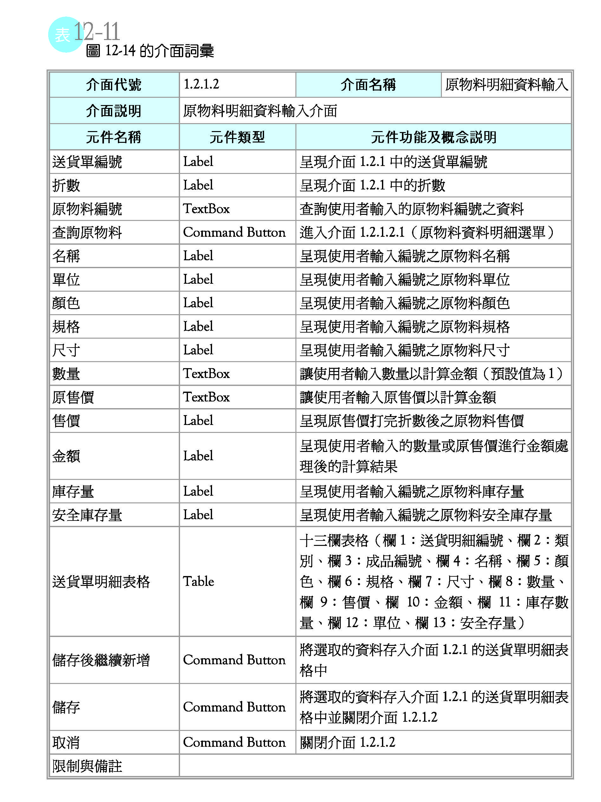
12.6 結構化使用者介面塑模案例(c.10)

Slide 33
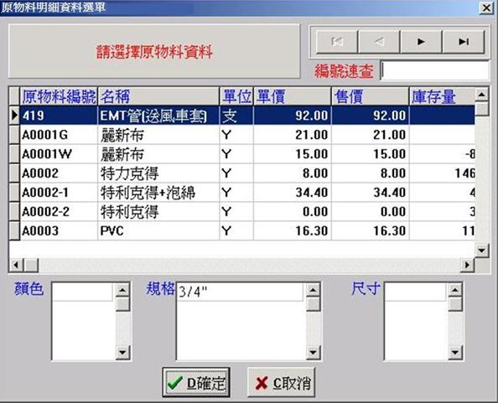
12.6 結構化使用者介面塑模案例(c.11)
圖12-15 介面藍圖（介面1.2.1.2.1）

Slide 34
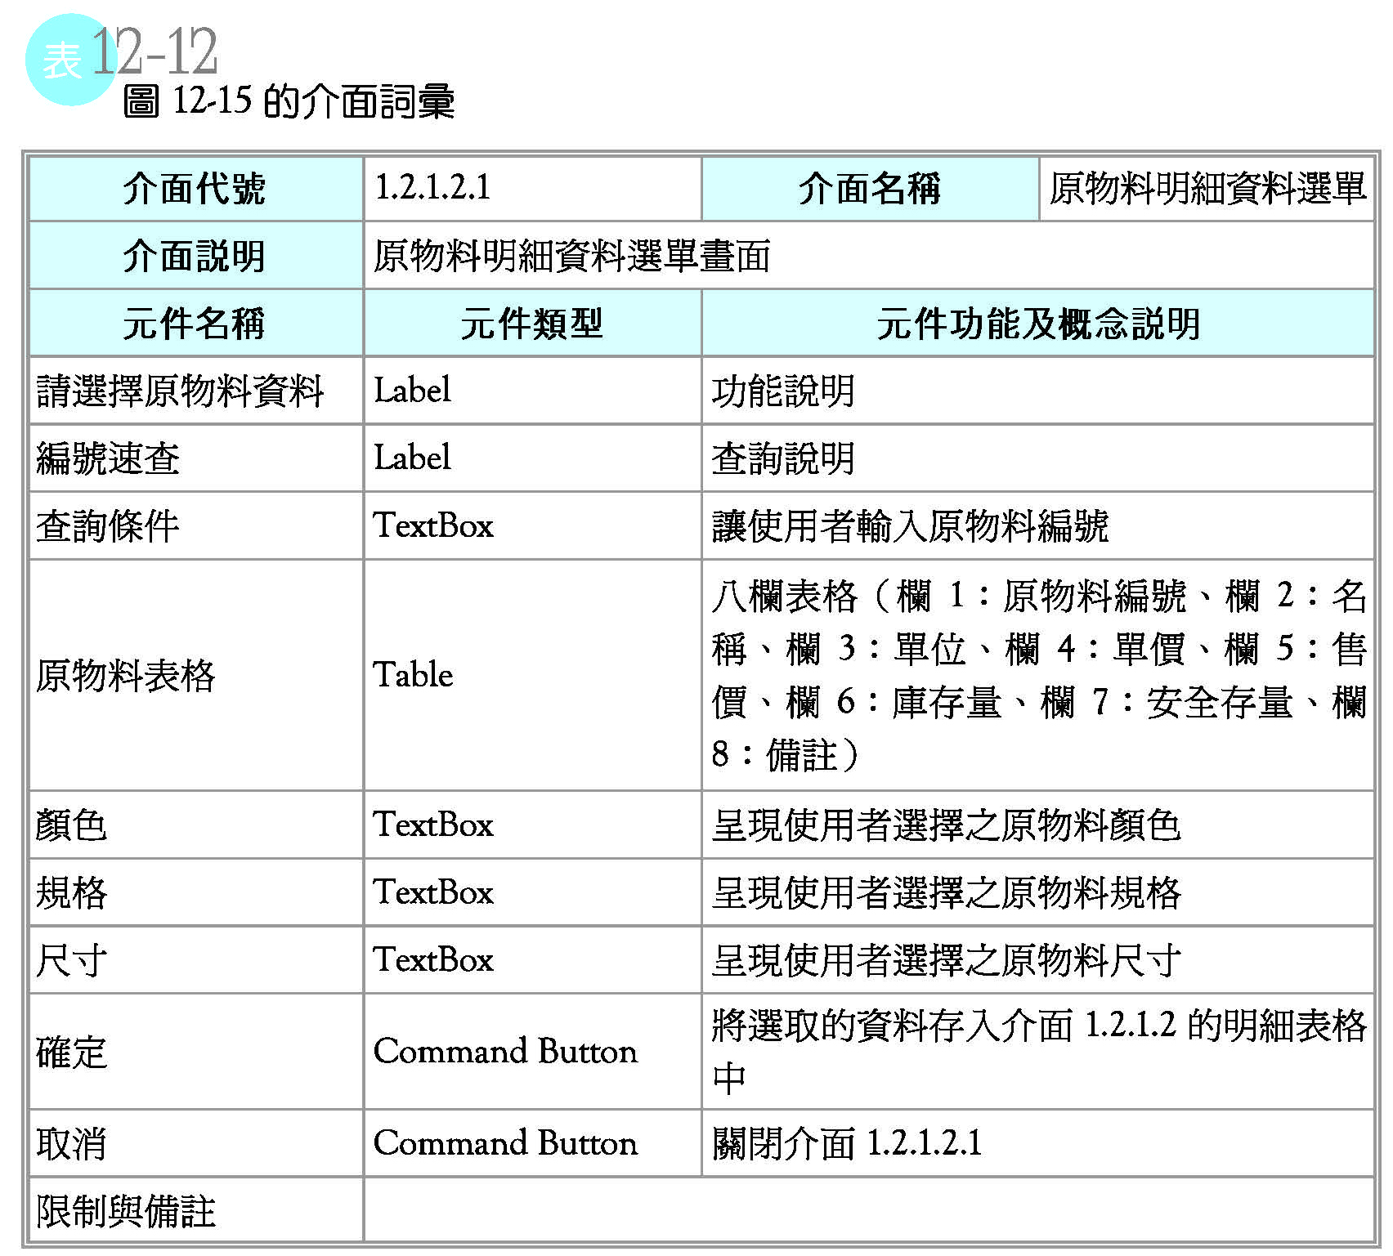
12.6 結構化使用者介面塑模案例(c.12)

Slide 35
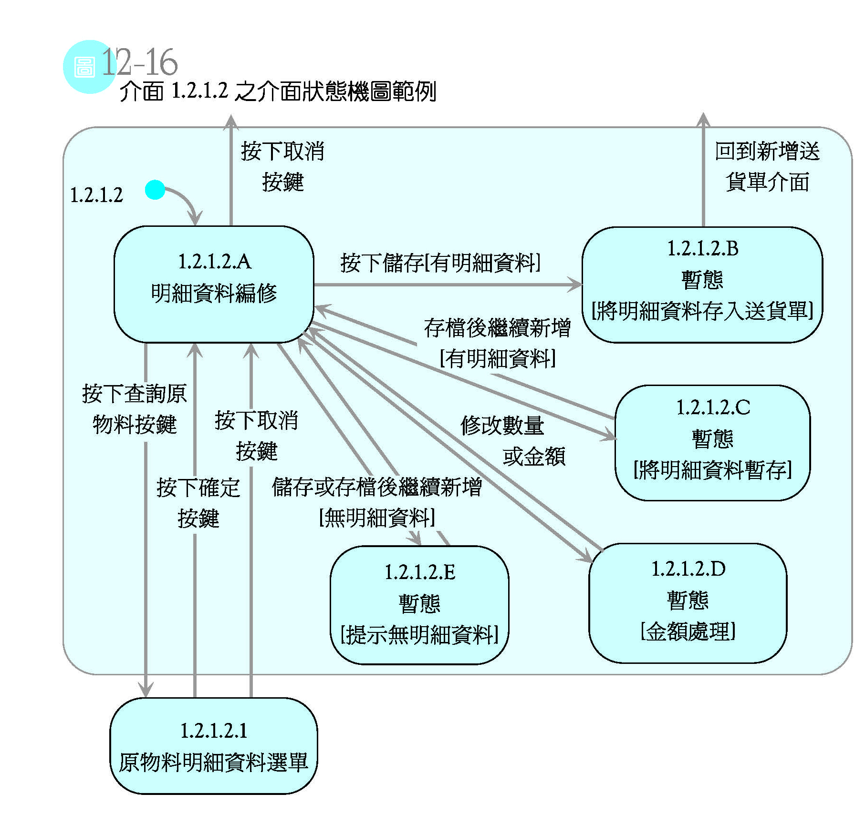
12.6 結構化使用者介面塑模案例(c.15)

Slide 36
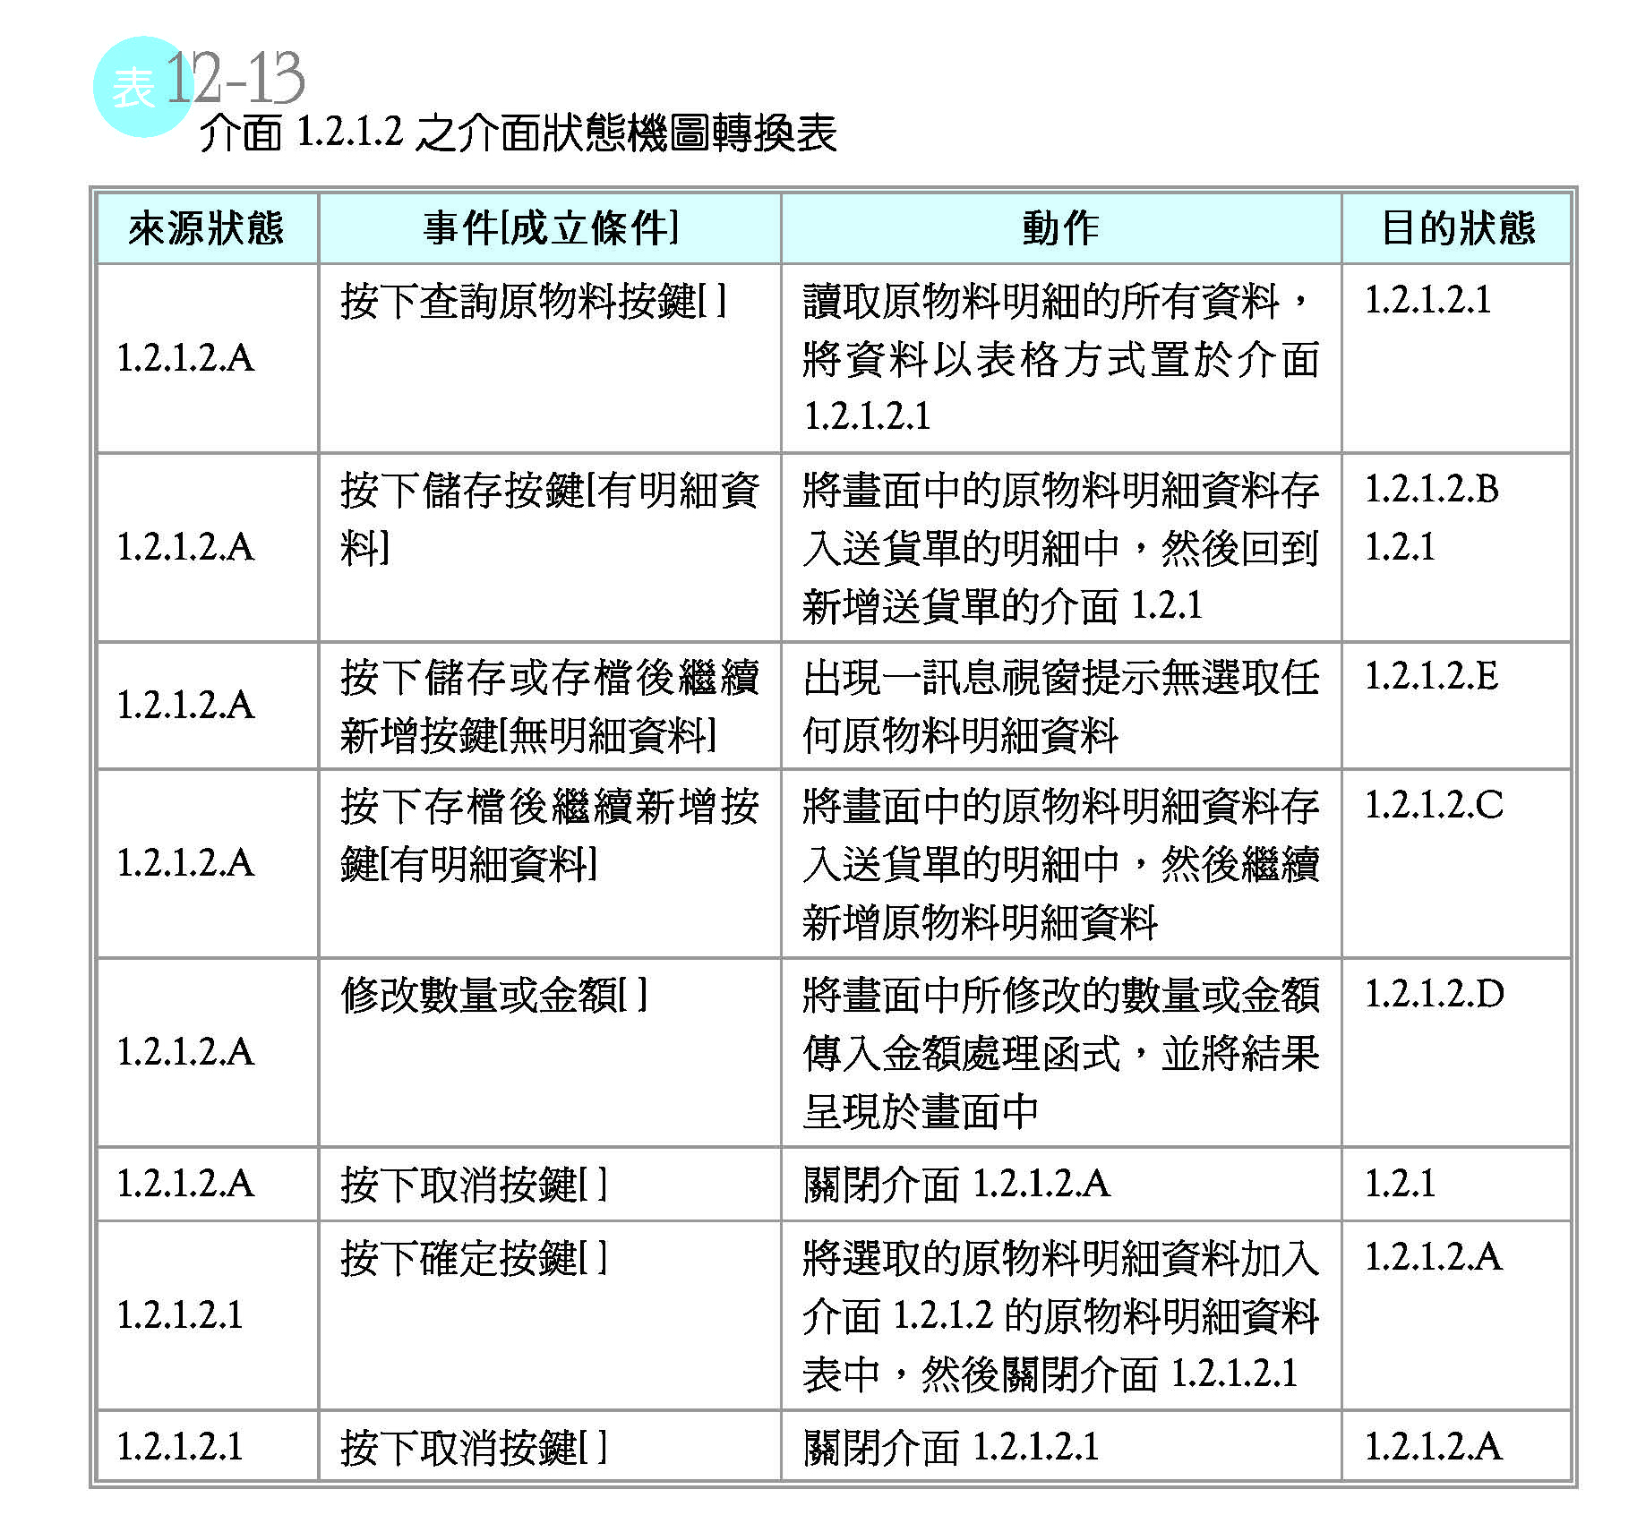
12.6 結構化使用者介面塑模案例(c.16)

